Slide 1
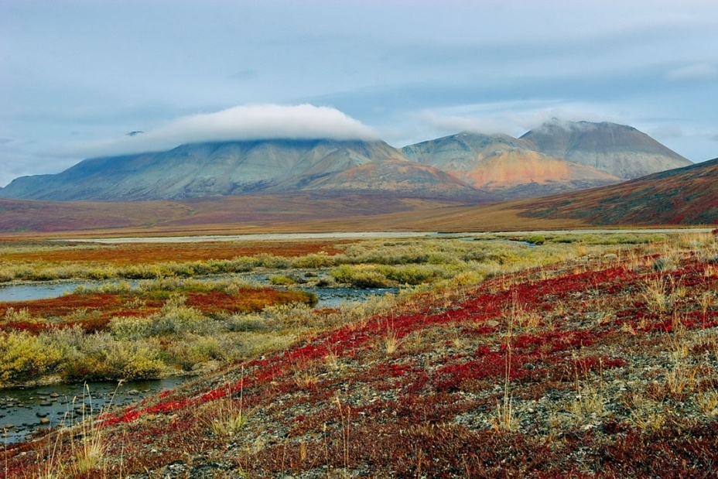
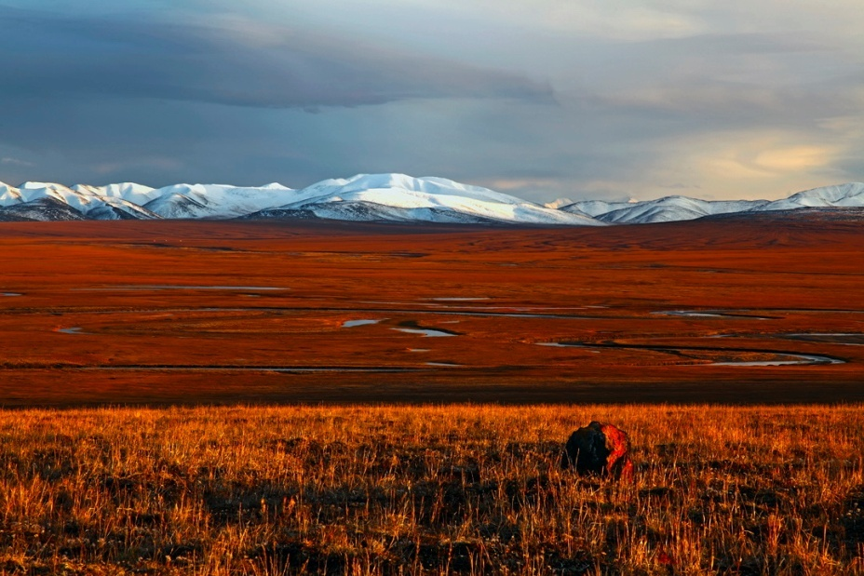
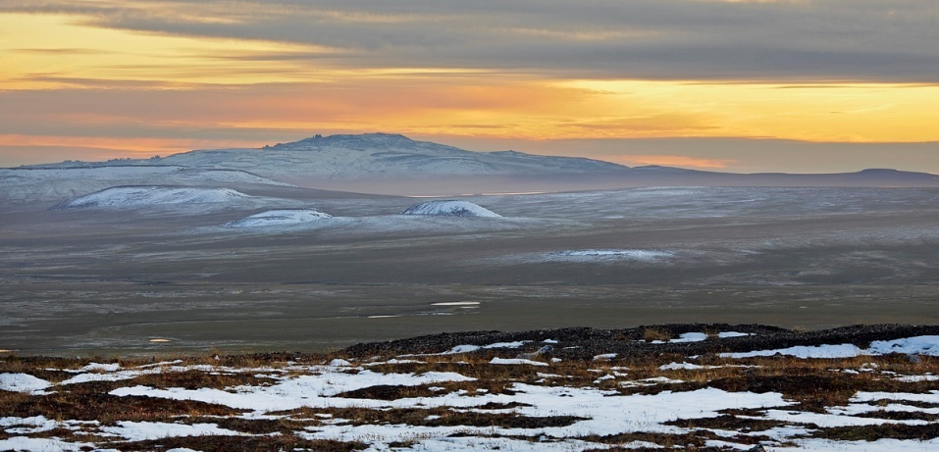
Чукотка

Slide 2
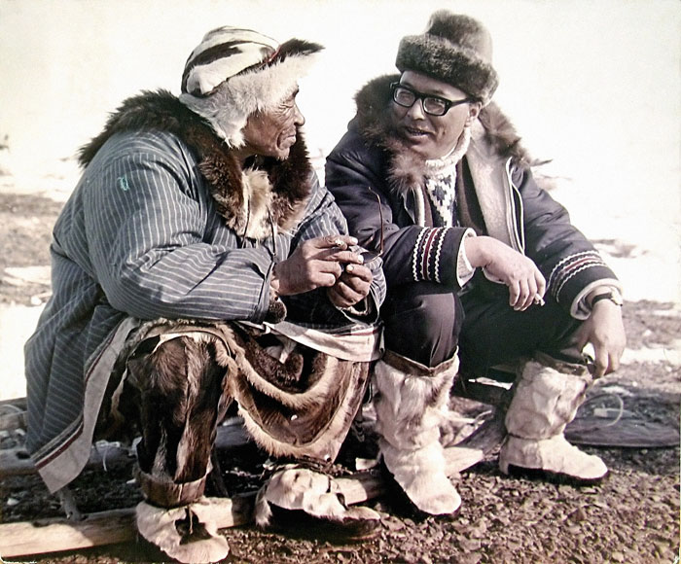
РЫТХЭУ – чукотский поэт, писавший прозой

Slide 3
Юрий Сергеевич Рытхэу (8 марта 1930 – 14 мая 2008)

Slide 4
Юрий Рытхэу родился 8 марта 1930 года в поселке Уэлен, ныне Чукотского автономного округа, в семье охотника-зверобоя. Его дед был шаманом. При рождении мальчику дали имя Рытхэу, что в переводе с чукотского означает «неизвестный». Поскольку советские учреждения не признавали чукотских имён, то в дальнейшем для того, чтобы получить паспорт будущий писатель взял русское имя и отчество, имя же «Рытхэу» стало ему фамилией.

Slide 5
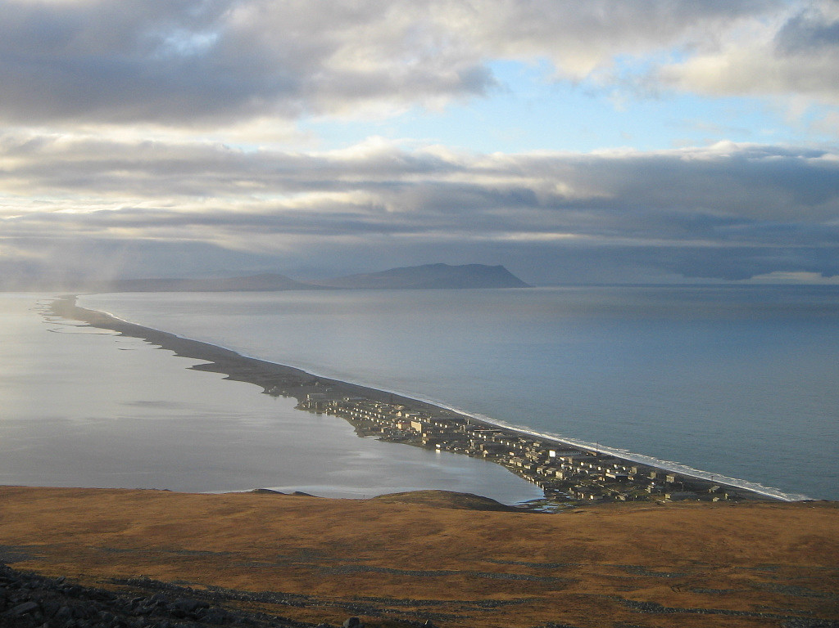
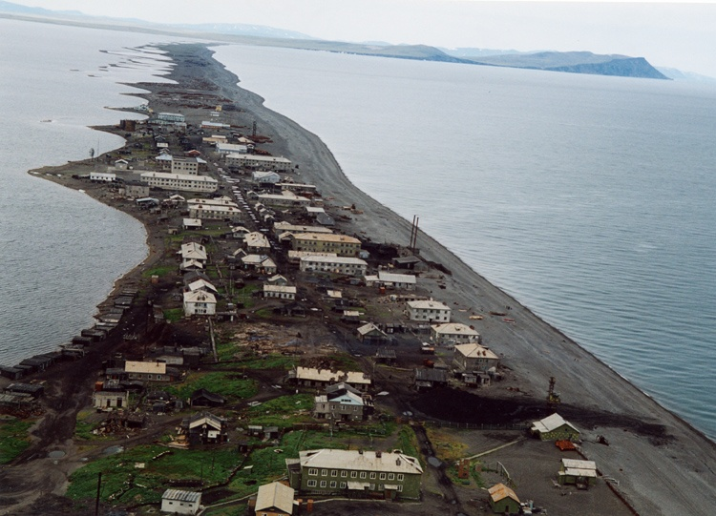
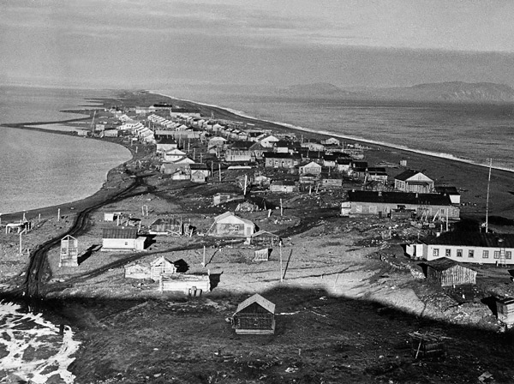
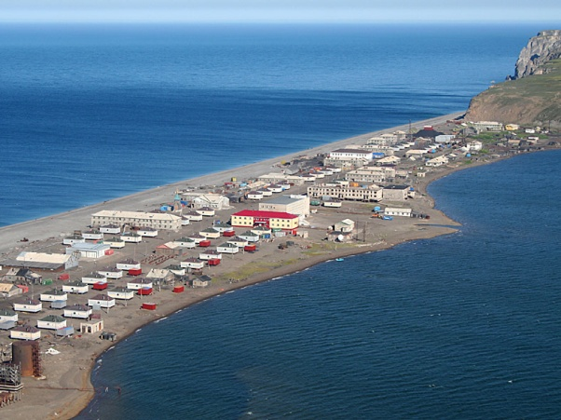
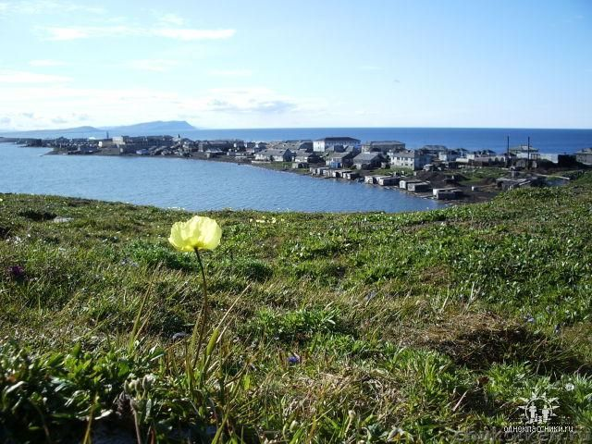
Уэлен

Slide 6
Книги Юрия Рытхэу

Slide 7
Книги Юрия Рытхэу

Slide 8
Книги Юрия Рытхэу

Slide 9
Книги Юрия Рытхэу

Slide 10
Избранное Юрия Рытхэу

Slide 12
После распада СССР, в новых постсоветских странах Юрия Рытхэу перестали печатать. Оказавшись в затруднительном положении писатель даже выразил намерение эмигрировать в США. Однако через Чингиза Айматова он познакомился с немецким книгоиздателем Люсьеном Лайтисом, который заключил с писателем контракт на издание его произведений на немецком языке и стал его литературным агентом. Произведения Рытхэу стали выходить во многих странах мира: Франции, Финляндии, Нидерландах, Италии, Германии, Испании, Японии и других. Тираж немецкоязычных книг только одного издательства составил четверть миллиона экземпляров. В России сложилась противоположная ситуация, последняя книга писателя «Путешествие в молодости» вышла в 1991 году. С начала 2000-ых годов, на средства губернатора Чукотского автономного округа Романа Абрамовича, произведения Рытхэу стали издавать малыми тиражами и в России, но в свободную продажу книги не попадают, из-за того, что весь тираж вывозится в Чукотский АО. Первой такой книгой было новое произведение «В зеркале забвения» .

Slide 13
Памятник Рытхэу в Анадыре

Slide 14
Могила Юрия Рытхэу в Комарово –пригороде Санкт-Петербурга

Slide 15
5 марта 2015 года состоялась встреча магаданского землячества «Северное притяжение», посвящённая 85-летию со дня рождения Юрия Сергеевича Рытхэу, воспевшего в своих литературных произведениях родную Чукотку. Вечер состоялся в кинотеатре Центрального Дома журналиста по адресу: Никитский бульвар д.8-а (ст. метро Арбатская). Мероприятие прошло при участии и поддержке Союза журналистов России, литературной общественности, представительства правительства Магаданской области. На вечер были приглашены ветераны Чукотки, лично знавшие Юрия Сергеевича и близко знакомые с его творчеством. Перед гостями встречи выступил национальный фольклорный ансамбль песни и танца народов Севера «ЧУКОТКА».

Slide 16
Центральный Дом журналиста имеет историческое прошлое – он принадлежал роду Гагариных. Две сотни лет назад здесь был прекрасный парк с величественным дворцом. Пожар, произошедший в 1812 году, уничтожил родовое поместье, чудом сохранился лишь флигель. Дом журналиста признан памятником архитектуры. Сегодня культурную жизнь Москвы тяжело представить без Дома журналиста. В самые трудные экономические и политические годы преобразования страны Домжур сумел выжить. Он является домом не только для пишущей братии. Его по достоинству оценили дипломаты, музыканты, писатели, художники и политики. В настоящее время в Центральном Доме журналиста открыли кинозал, в котором 5 марта собралось «Северное притяжение».

Slide 17
Теплая встреча участников

Slide 18
Руководство на месте. Ожидаются члены землячества

Slide 19
Магаданцы Нелли Ибрагимовна Капранова и Людмила Павловна Бирюкова – постоянные участники встреч землячества

Slide 20
СМИ. Обслуживание на высоте! Эдуард Миловидов и Александра Хлебникова

Slide 21
Хрулев Игорь Михайлович снимает для истории

Slide 22
А вот и землячество!

Slide 23
Приветствие членам землячества председателя Азнаурьяна Степана Арменаковича

Slide 24
А дальше процесс пошел под руководством Надежны Михайловны Папп. Перед собравшимися выступили соратники, друзья, коллеги, сослуживцы, хорошо знавшие Юрия Сергеевича

Slide 25
Легендарная Нутэтэгрынэ Анна Дмитриевна – Председатель Исполнительного комитета Чукотского окружного Совета с 1961 по 1970 годы

Slide 26
Член Комитета СФ по социальной политике, представитель от исполнительного органа государственной власти Чукотского автономного округа Анна Отке

Slide 27
Председатель Союза журналистов России, президент Международной конфедерации журналистских союзов Всеволод Леонидович Богданов С 1969 по 1980 год — корреспондент, заместитель главного редактора, редактор областной партийной газеты «Магаданская правда»

Slide 28
Огрызко Вячеслав Вячеславович С 2004 года главный редактор газеты «Литературная Россия» Представил новый сборник «Лица и лики»

Slide 29
Дмитрий Александрович Ледовской - завлит магаданского государственного музыкально-драматического театра до 2005 года, главный редактор театральной газеты "Авансцена", пресс-секретарь Магаданской областной Думы, журналист, писатель

Slide 30
Теплова Галина Александровна – ветеран Чукотки. Проникновенный рассказ о первых шагах молодого специалиста на родине Рытхэу

Slide 31
Владимир Иванович Сорокин – член правления землячества «Северное притяжение»

Slide 32
Татьяна Бардашевич – руководитель центра по работе с регионами Ассоциации коренных малочисленных народов Севера, Сибири и Дальнего Востока РФ

Slide 33
Юрий Романович Екименко - лётчик-полярник, командир корабля, пилот 1 класса ГВФ, Заслуженный художник России. Длительное время жил на легендарной Магаданской земле

Slide 34
Мулин Вячеслав Сергеевич – в прошлом зав. отделом науки и учебных заведений Магаданского обкома КПСС, большой любитель творчества Ю. Рытхэу

Slide 35
Украсил встречу фольклорный танцевальный ансамбль «Чукотка»

Slide 36
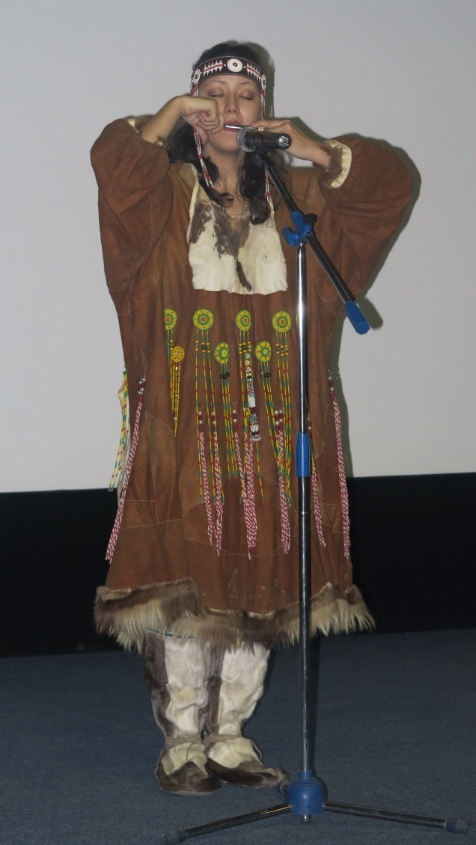
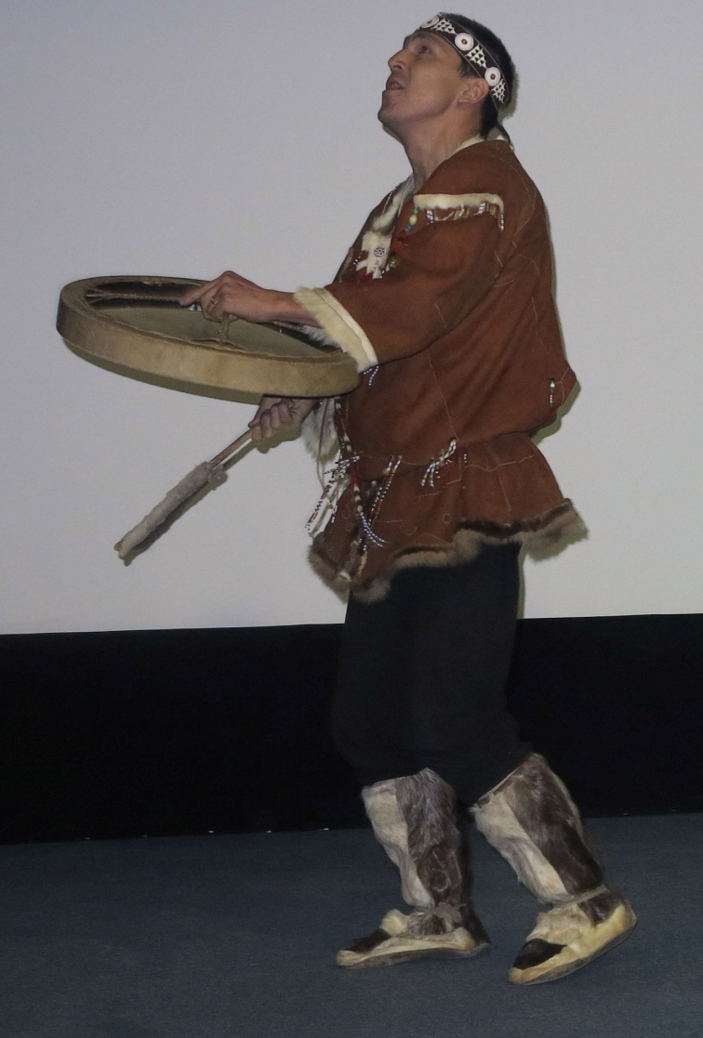
Солисты ансамбля «Чукотка»

Slide 37
Танец

Slide 38
Фотографии с обаятельным ансамблем «Чукотка»

Slide 39
Фотографии с обаятельным ансамблем «Чукотка»

Slide 40
Фотографии с обаятельным ансамблем «Чукотка»

Slide 41
А в фойе обсуждаются текущие проблемы, строятся планы на будущее

Slide 42
Жизнь продолжается! Память о Юрии Сергеевиче не увядает!

